Slide 1

Oblikovanje web stranica
Visoka škola za informacijske tehnologije
5. predavanje
Jurica Đurić struč. spec. ing. techn. inf.

Slide 2
O HTML-u
HTML – (HyperText Markup Language)
1991. prva verzija – 20 elemenata
1999. Verzija 4.01
2012. Aktualna verzija HTML5
Oblikovanje web stranica

Slide 3
HTML5
Verzija novog HTML standarda
osnovna funkcija unapređivanje upotrebe multimedije na webu
zamjena za HTML4, XHTML, DOM2HTML i djelomično javascript
pokušaj definiranja jedinstvenog označavanja za HTML i XHTML sintaksu
HTML5 ~= HTML + CSS(3) + JS
Oblikovanje web stranica

Slide 4
HTML5
<!DOCTYPE html>
izbačeni elementi: <basefont>, <big>, <center>, <dir>, <font>, <frame>, <frameset>, <strike>, <tt>, <u>, <xmp>
izbačeni svi elementi koji služe za oblikovanje teksta
za oblikovanje se koristi samo css
Oblikovanje web stranica

Slide 5
HTML5
dodani elementi:
općeniti:
<header>, <article>, <section>, <aside>, <summary>, <foother>, <nav>,...
multimedija:
<audio>, <video>, <canvas>, <source>, ...
ostali:
<datalist>, <details>, <command>, <embed>, <output>, <progress>, <rp>, <ruby>, <source> i dr...
Oblikovanje web stranica

Slide 6
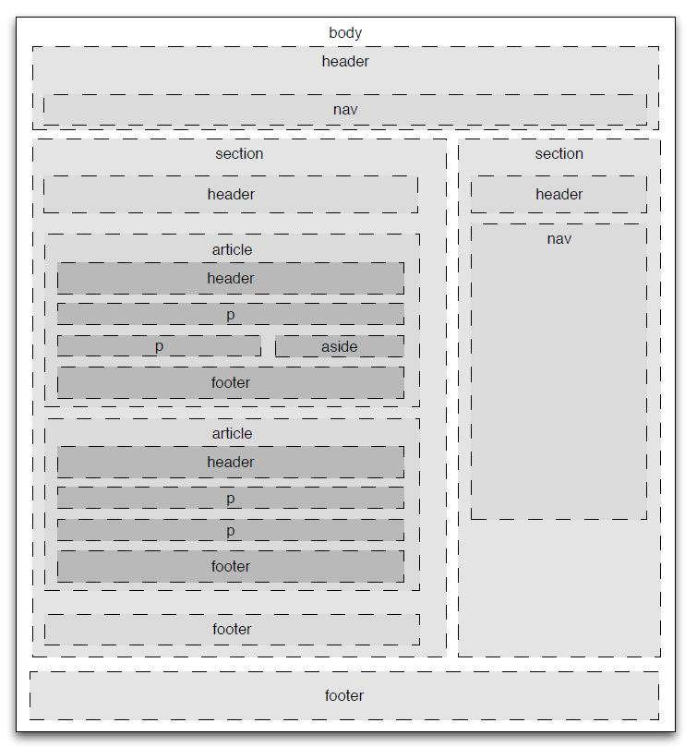
HTML5
Oblikovanje web stranica

Slide 7
HTML5
problem sa starijim preglednicima
<SCRIPT language="JavaScript">
var browserName = navigator.appName;
var browserVersion = navigator.appVersion;
</SCRIPT>
Oblikovanje web stranica

Slide 8
HTML5
jednostavniji pristup za Internet Explorer
<!--[if lt IE 9]>
<script type="text/javascript" >
document.createElement("nav" );
document.createElement("header" );
document.createElement("footer" );
document.createElement("section" );
document.createElement("article" );
</script>
<![endif]-->
Oblikovanje web stranica

Slide 9
HTML5
<header> - sadržaj zaglavlja (za stranicu ili dio stranice),
<footer> - sadržaj podnožja (za stranicu ili dio stranice), <section> - dio web stranice,
<article> - nezavisni sadržaj članka,
<aside> - povezani sadržaj,
<nav> - navigacija.
Oblikovanje web stranica

Slide 10
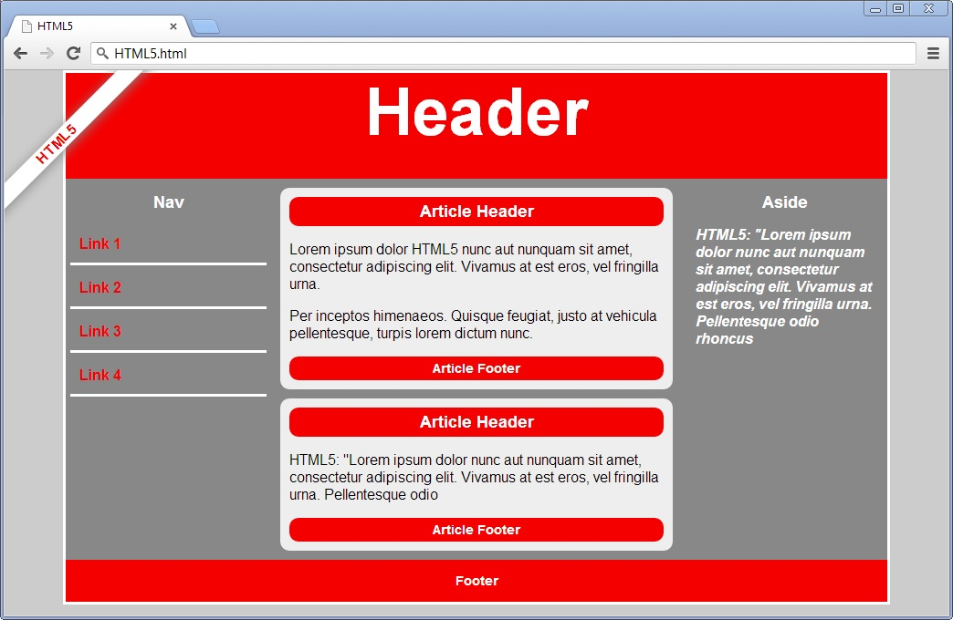
HTML5
Oblikovanje web stranica

Slide 11
HTML5 grafika - canvas
element koji služi za renderiranje 2D oblika i bitmap slika
canvas element sadrži površinu za crtanje kojoj se width i height atributima postavlja veličina
iscrtavanje slika se vrši pomoću JavaScript-a
Oblikovanje web stranica

Slide 12
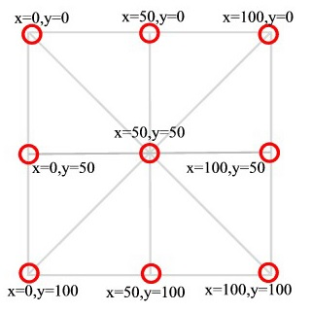
HTML5 grafika - canvas
Koordinate canvasa
Oblikovanje web stranica

Slide 13
HTML5 grafika - canvas
<!doctype html>
<html>
<head>
<meta charset="utf-8">
<title>HTML5 basics</title>
<script>
function drawDiagonal() {
var canvas = document.getElementById('diagonal');
var context = canvas.getContext('2d');
context.beginPath();
context.moveTo(70, 140);
context.lineTo(140, 70);
context.stroke();
}
window.addEventListener("load", drawDiagonal, true);
</script>
</head>
<article>
<canvas id="diagonal" style="border: 1px solid;" width="200" height="200"> </canvas>
</article>
</html>
Oblikovanje web stranica

Slide 14
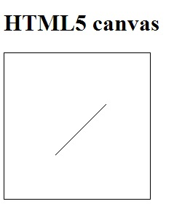
HTML5 grafika - canvas
Oblikovanje web stranica

Slide 15
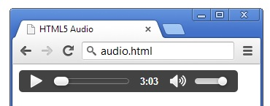
HTML5 multimedija - audio
<audio>
<audio controls="controls">
<source src=“song.ogg” type=“audio/ogg” />
Vaš preglednik ne podržava audio element.
</audio>
atributi:
- autoplay, controls, loop, preload, src
Oblikovanje web stranica

Slide 16
HTML5 multimedija - video
<video>
<video src=“movie.ogg” controls="controls">
Vaš preglednik ne podržava video element.
</video>
atributi:
audio, autoplay, controls, height, loop, poster, preload, src, width
formati:
- .webm, .mp4 and .ogv/.ogg
Oblikovanje web stranica

Slide 17
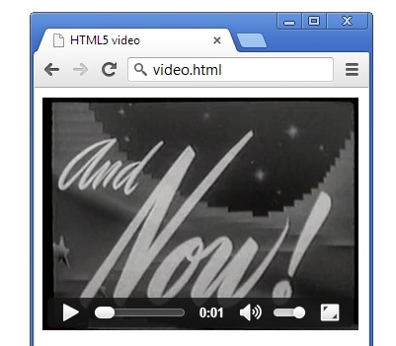
HTML5 multimedija - video
Oblikovanje web stranica

Slide 18
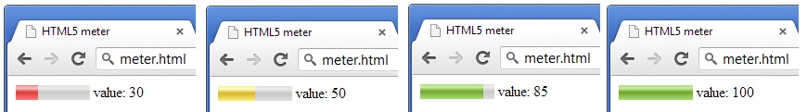
HTML5 elementi - meter
<meter min="0" max="100" low="40" high="80" optimum="90" value="100"></meter>
min – minimalna dopuštena vrijednost elementa,
max – maksimalna dopuštena vrijednost elementa,
low – najniža razina,
high – viša razina,
optimal – optimalna razina te
value – vrijednost elementa.
Oblikovanje web stranica

Slide 19
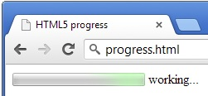
HTML5 elementi - progress
<progress>working...</progress>
working…
Oblikovanje web stranica

Slide 20
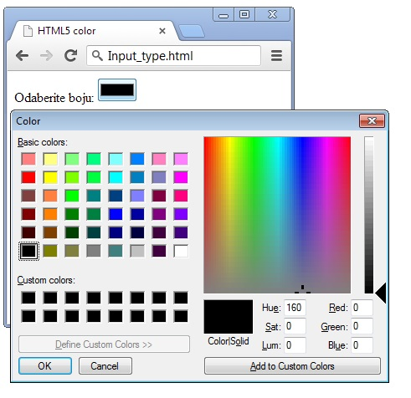
HTML5 elementi - color
Odaberite boju: <input type="color" name="favcolor">
Oblikovanje web stranica

Slide 21
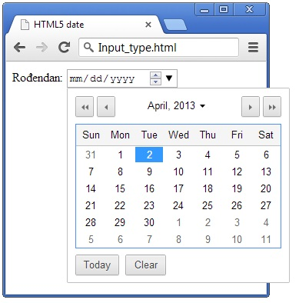
HTML5 elementi - date
Rođendan: <input type="date" name="bday">
Oblikovanje web stranica

Slide 22
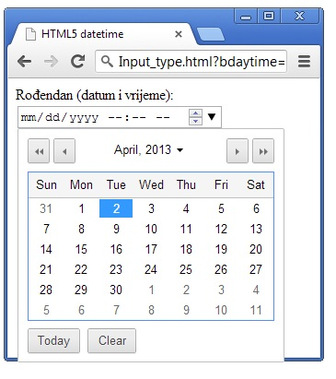
HTML5 elementi - datetime
Rođendan (datum i vrijeme): <input type="datetime -local" name="bdaytime">
Oblikovanje web stranica

Slide 23
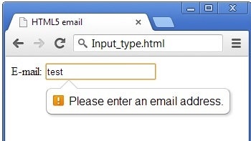
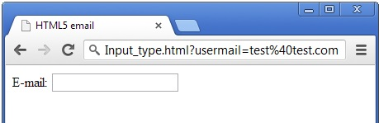
HTML5 elementi - email
E-mail: <input type="email" name="usermail">
Oblikovanje web stranica

Slide 24
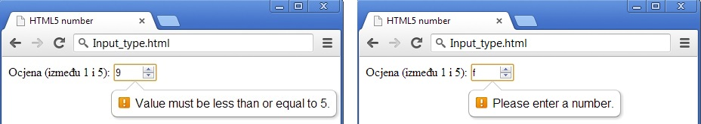
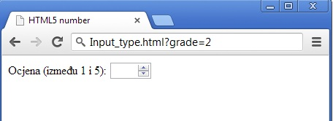
HTML5 elementi - number
Ocjena (između 1 i 5): <input type="number" name="grade" min="1" max="5">
Oblikovanje web stranica

Slide 25
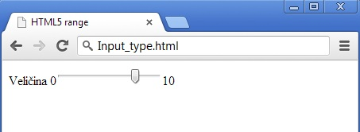
HTML5 elementi - range
Veličina <input type="range" name="velicina" min="1" max="10" >
Oblikovanje web stranica

Slide 26
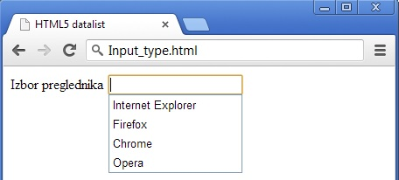
HTML5 elementi - datalist
Izbor preglednika <input list="preglednici">
<datalist id="preglednici">
<option value="Internet Explorer">
<option value="Firefox">
<option value="Chrome">
<option value="Opera">
</datalist>
Oblikovanje web stranica

Slide 27
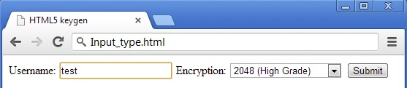
HTML5 elementi - keygen
Dva ključa – privatni i javni
<form>
Username: <input type="text" name="usr_name">
Encryption: <keygen name="security">
<input type="submit">
</form>
Oblikovanje web stranica

Slide 28
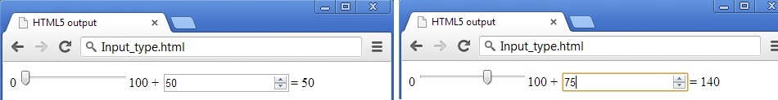
HTML5 elementi - output
<form oninput="x.value=parseInt(a.value)+parseInt(b.value)">0
<input type="range" id="a" value="50">100 +
<input type="number" id="b" value="50">=
<output name="x" for="a b"></output>
</form>
Oblikovanje web stranica

Slide 29
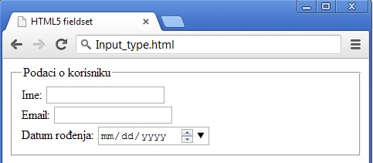
HTML5 elementi - fieldset
<fieldset>
<legend>Podaci o korisniku</legend>
Ime: <input type="text"><br>
Email: <input type="email"><br>
Datum rođenja: <input type="date">
</fieldset>
Oblikovanje web stranica

Slide 30
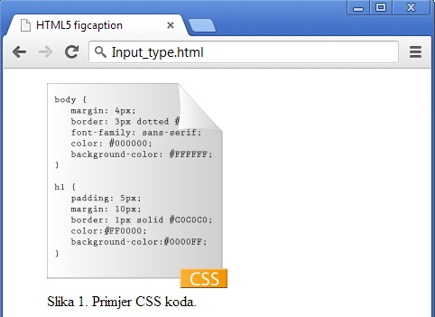
HTML5 elementi - figcaption
<figure>
<img src="CSS.png" alt="CSS">
<figcaption>Slika 1. Primjer CSS koda.</figcaption>
</figure>
Oblikovanje web stranica

Slide 31
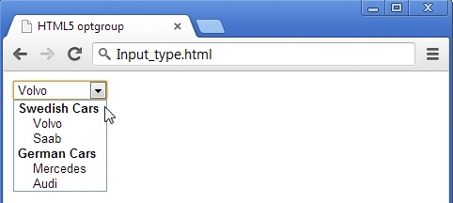
HTML5 elementi - optgroup
<select>
<optgroup label="Swedish Cars">
<option value="volvo">Volvo</option>
<option value="saab">Saab</option>
</optgroup>
<optgroup label="German Cars">
<option value="mercedes">Mercedes</option>
<option value="audi">Audi</option>
</optgroup>
</select>
Oblikovanje web stranica

Slide 32
HTML5 elementi – atributi forme
required,
autofocus,
autocomplete,
novalidate,
multiple te
placeholder.
Oblikovanje web stranica

Slide 33
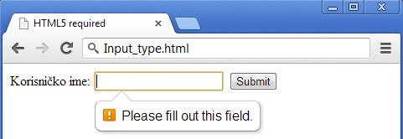
HTML5 elementi – required
<form>
Korisničko ime: <input type="text" name="username" required>
<input type="submit">
</form>
Oblikovanje web stranica

Slide 34
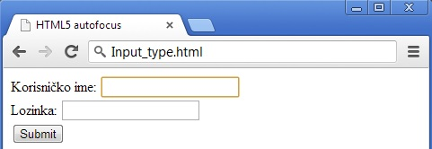
HTML5 elementi – autofocus
<form>
Korisničko ime: <input type="text" name="usrname" required autofocus><br>
Lozinka: <input type="password" name="pass" required><br>
<input type="submit">
</form>
Oblikovanje web stranica

Slide 35
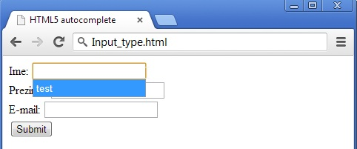
HTML5 elementi – autocomplete
<form autocomplete="on">
Ime: <input type="text" name="fname"><br>
Prezime: <input type="text" name="lname"><br>
E-mail: <input type="email" name="email" autocomplete="off"><br>
<input type="submit">
</form>
Oblikovanje web stranica

Slide 36
HTML5 elementi – novalidate
<form novalidate>
E-mail: <input type="email" name="user_email">
<input type="submit">
</form>
Oblikovanje web stranica

Slide 37
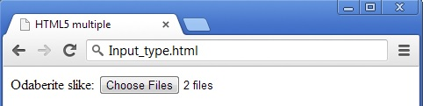
HTML5 elementi – multiple
Odaberite slike: <input type="file" name="img" multiple>
Oblikovanje web stranica

Slide 38
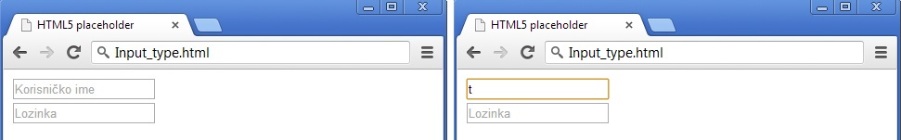
HTML5 elementi – placeholder
<input type="text" name="username" placeholder="Korisničko ime"><br>
<input type="password" name="pass" placeholder="Lozinka"><br>
Oblikovanje web stranica

Slide 39
Kraj 5. predavanja
Hvala na pozornosti!
Oblikovanje web stranica

